Slide 1
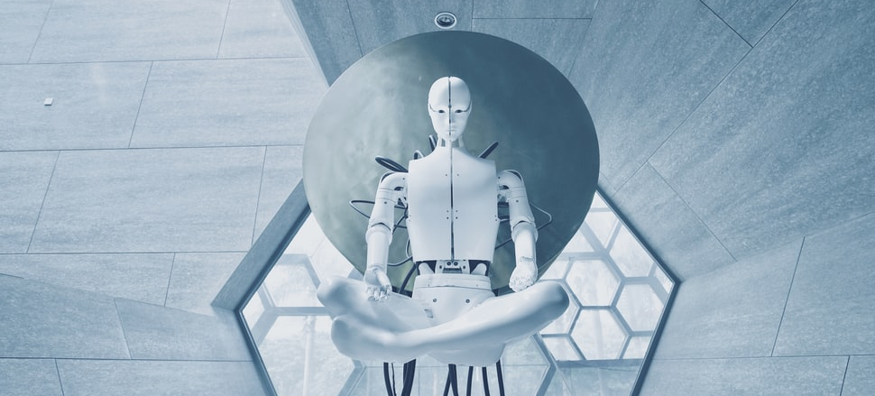
Direito Econômico Digital
Professor Titular André Ramos Tavares
1º Semestre de 2023

Slide 2
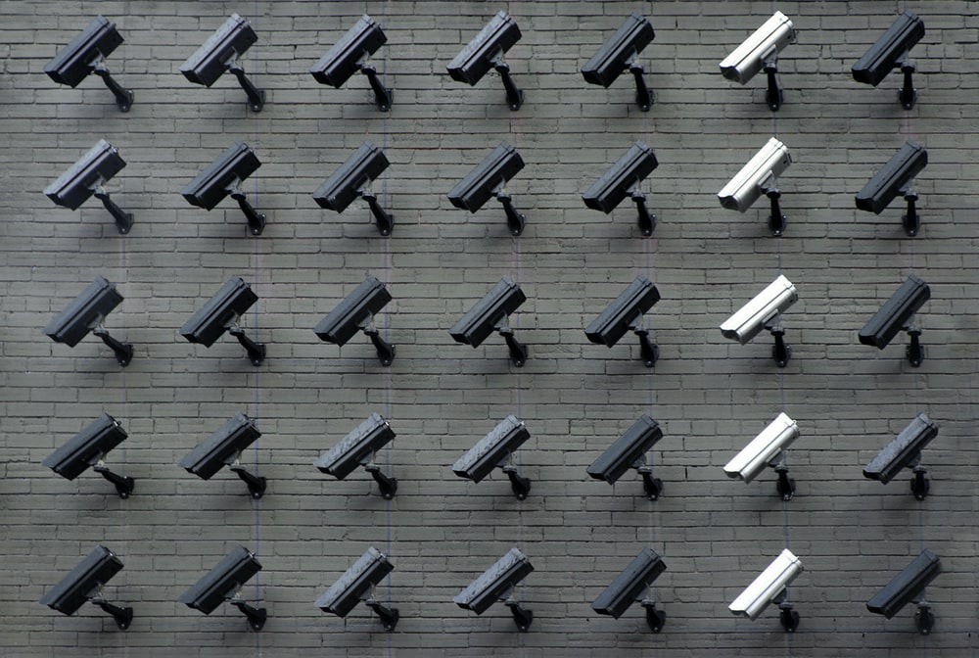
SEMANA IV: Capitalismo de Vigilância

Slide 3
O Capitalismo

Slide 4
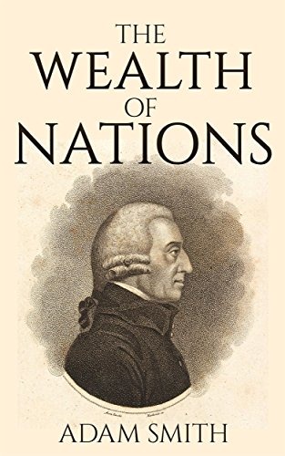
Conceitos Tradicionais
Sistema econômico: Lucro e Acumulação. Propriedade Privada e Meios de Produção.
O Lucro: pelo uso do capital.
A “mão invisível” (A. Smith).
Preço: Razão entre procura e oferta.
Aumento de Preço = Aumento do Lucro = Estímulo da Produção.
Divisão do Trabalho: Principal riqueza.

Slide 5
Mercantilização da Vida Social
Na obra “A Civilização Capitalista”, Comparato recorda que o “espírito” material do capitalismo (ideia de Max Weber) é transformar tudo em mercadoria (K. Marx).
“[...] Deparamo-nos, aí, com uma radical desumanização da vida. O capital, como valor supremo, é transformado em pessoa ficta, dita entre nós pessoa jurídica e em outras legislações pessoa moral. Os homens, ao contrário, quando despidos da posse ou propriedade de bens materiais, são aviltados à condição de mercadorias vivas, quando não excluídos da sociedade capitalista como pesos mortos.” (F. K. Comparato, A Civilização Capitalista...)

Slide 6
Funcionamento do capitalismo
“Como não se pode saber com antecedência qual das ofertas será capaz de estimular o desejo de consumo, a única maneira de verificação passa pelas tentativas de acerto e erro, que custam caro.” (Z. Bauman, Capitalismo Parasitário).
→ Essa lógica mudará no novo Capitalismo.

Slide 7
Era Digital: aprofundamento de alguns elementos típicos do modelo Capitalista
O capitalismo mais avançado neste século XXI destaca-se, dentre os ‘capitalismos’, de maneira inovadora.
A primazia pela titularidade e domínio sobre alguns dos chamados bens de produção tradicionais (terras, recursos naturais, máquinas, plantas industriais e capital) parece se deslocar rapidamente.
Priorização do domínio sobre o fluxo digital e sobre os dados, acima de qualquer outro tipo tradicional de domínio econômico.

Slide 8
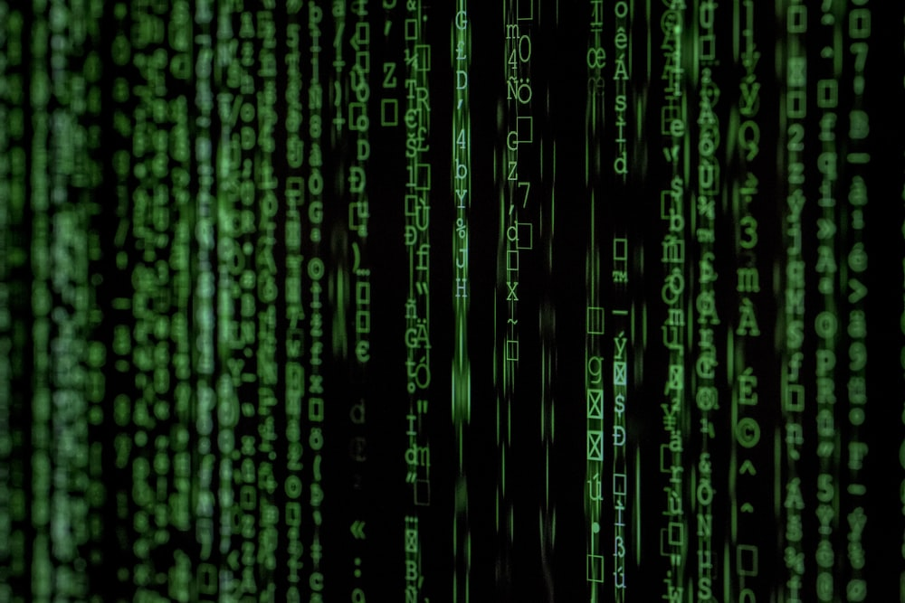
Capitalismo de Vigilância

Slide 9
Dados como “novo petróleo”
Manuel Castells sustenta que aquele que se conecta às redes sociais aceita tacitamente a socialização dos seus dados.
Perspectiva aplicável ao Direito brasileiro?
A CB/LGPD protege a privacidade das pessoas, a segurança jurídica e a transparência.
Plataformas digitais em hiperescala trabalham com a construção de perfis a partir da extração de dados. Objetivo: negocial.

Slide 10
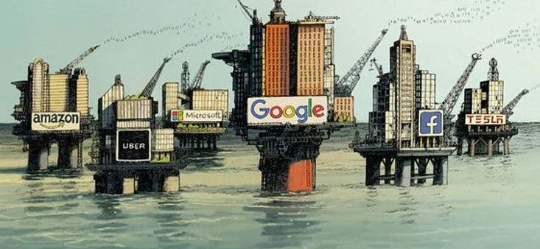
Dados como “novo petróleo”
Os dados se tornaram um elemento estrutural da nova Economia, ao passo que estudiosos têm comparado a magnitude da sua importância para a sociedade à revolução causada pela descoberta e utilização do petróleo.
Dados podem ser produzidos em segundos.
Dados existem em praticamente todos os lugares e são técnicamente fáceis de gravar e armazenar.
O processamento de dados cria mais conhecimento e transmite poder em todas as áreas de ação social não só na economia.
HOFFMAN-RIEM, Wolfgang. Teoria Geral do Direito Digital: Transformação Digital: Desafios para o Direito. Trad. Italo Fuhrman. 2ª ed. Rio de Janeiro: Forense, 2022, pp. 22-23.

Slide 11
Dados como “novo petróleo”
Esses dados, assim como o petróleo, precisam passar por um processo de refino que permita o seu direcionamento para fins comerciais, sociais, governamentais entre outros.
O uso de dados no contexto da nova Economia não tem ocorrido com finalidades meramente econômicas, como a busca do lucro.
A Economia Digital, nos moldes atualmente estruturados, é indissociável de uma forma de controle social que se convencionou chamar de “capitalismo de vigilância.”

Slide 12
Um novo modelo econômico para a Humanidade
Origem do Conceito: “Capitalismo de Vigilância” surge em 2015, Big Other, Zuboff.
Precursora: Google (2001); Apple (2011). Modelo adotado pelo Vale do Silício.
Modelo: Big Data. Extração de dados. Usuários como commodities.
Dados comportamentais: criação de produtos e serviços.

Slide 13
Googlenomia
Hall Varian, Economista da Google “O Adam Smith da Googlenomia”;
Um novo intermediário? “Hoje em dia existe um computador no meio de praticamente todas as transação... agora que eles estão disponíveis, esses computadores têm vários outros usos” (S. Zuboff, A Era do Capitalismo...);
Novos usos: Extração de Dados e Análises.
Máquinas de inteligência artificial que convertem a matéria-prima em produtos algorítmicos altamente lucrativos da empresa.

Slide 14
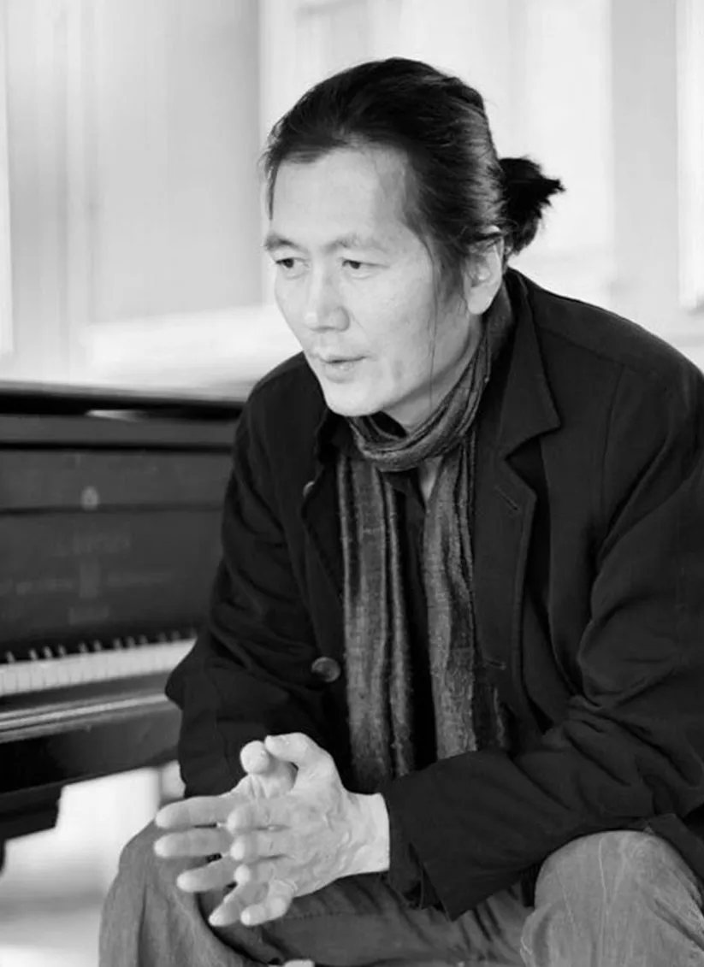
Capitalismo de informação
Byung-Chul Han:
Não é a posse do meios de produção que é decisiva para o ganho de poder, mas o acesso a dados utilizados para vigilância, controle e prognóstico de comportamentos psicopolíticos.
O regime de informação está acoplado ao capitalismo da informação, que se desenvolve em capitalismo de vigilância e que degrada os seres humanos em animais de consumo e dados.

Slide 15
Capitalismo clássico v. Capitalismo de vigilância
Meio de produção materializado: terra, ferramentas, maquinário, fábrica, commodities, etc.
Propriedade física.
Lucro pela acumulação do capital
Capital resultante do uso da mão-de-obra.
Meio de produção desmaterializado: dados pessoais, registros sensíveis, dados de navegação, cruzamento de dados.
Propriedade imaterial.
Lucro pela criação de novas necessidades: Publicidade, Marketing, etc.
Capital resultante do uso do indivíduo-commodity.

Slide 16
Ainda estamos no Capitalismo?
Evgeny Morozov considera que as grandes plataformas digitais já não operam no capitalismo, mas sim à margem deste e contra os seus princípios básicos.

Slide 17
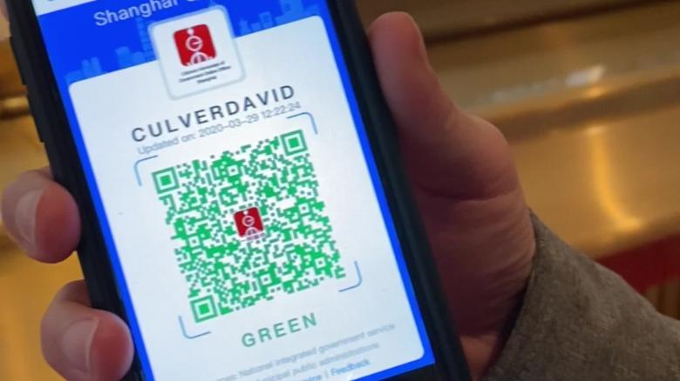
Questão de Estado
Coleta de Dados e Monitoramento: vigilância estatal.
Privacidade x Serviços de Vigilância;
Aplicativos de Controle: China e Pandemia;
Razões de segurança: opção permanente dos Governos, crise constante. (G. Agamben)
CNN Brasil

Slide 18
Direitos no Capitalismo de Vigilância

Slide 19
“Privatização” do Direito
Mudanças estruturais e regras à margem do Direito positivo;
Ações e opções tecnológicas livres do Estado (os interesses digitais reforçam premissas ultraliberais): caso Telegram;
Termos de Uso dos APPs e aceitação tácita?;
Novas leis: reativas, específicas e pontuais.

Slide 20
MP 954/2020
MP 954/2020:
Previa o compartilhamento de dados de usuários de telecomunicações com o Instituto Brasileiro de Geografia e Estatística (IBGE) para a produção de estatística oficial durante a pandemia do novo coronavírus.
ADIs: ADI n°6387; ADI n°6388; ADI n°6389 e ADI n°6390.
“Na medida em que relacionados à identificação – efetiva ou potencial – de pessoa natural, o tratamento e a manipulação de dados pessoais hão de observar os limites delineados pelo âmbito de proteção das cláusulas constitucionais assecuratórias da liberdade individual (art. 5º, caput), da privacidade e do livre desenvolvimento da personalidade (art. 5º, X e XII), sob pena de lesão a esses direitos. O compartilhamento, com ente público, de dados pessoais custodiados por concessionária de serviço público há de assegurar mecanismos de proteção e segurança desses dados.” (ADI n° 6388, rel. Min. Rosa Weber, j. 07-05-2020)

Slide 21
Emenda Constitucional 115/2022 – inova?
Inclusão da proteção de dados pessoais entre os direitos e garantias fundamentais.
Art. 5º, LXXIX “é assegurado, nos termos da lei, o direito à proteção dos dados pessoais, inclusive nos meios digitais”
(+ inc. XII: sigilo de dados)
Competência da União para ”organizar e fiscalizar a proteção e o tratamento de dados pessoais, nos termos da lei.” (art. 21, XXVI)
Competência privativa da União para legislar sobre “proteção e tratamento de dados pessoais.” (art. 22, XXX)

Slide 22
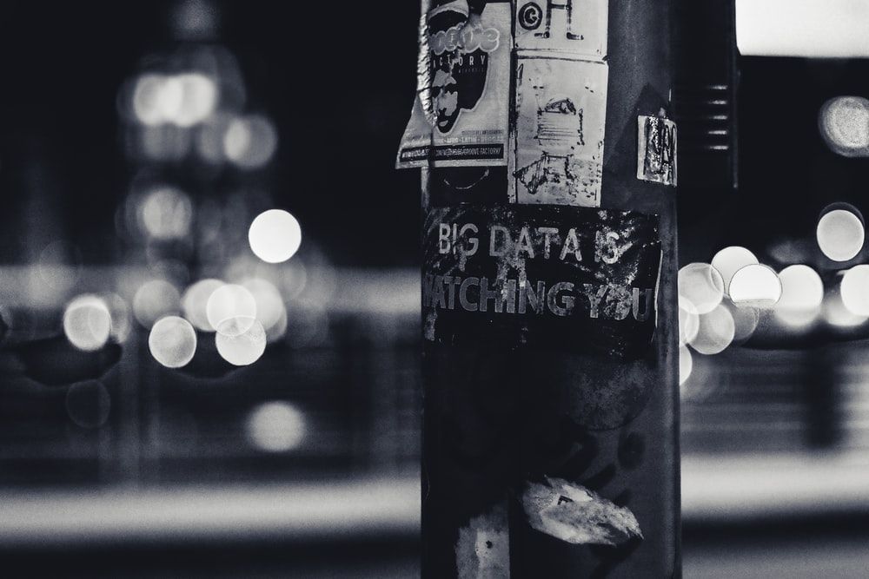
Pontos críticos do
Capitalismo de Vigilância
Monitoramento privado das pessoas;
Falta de total transparência sobre procedimentos e extrações;
Modelo de manipulação social;
Redução da efetividade de direitos;
Concentração de riqueza e reforço da desigualdade;
Domínio de plataformas planetárias em detrimento da concorrência.

